Slide 1
YENİ MEDYA YENİ TEKNOLOJİLER 9. Hafta: Yeni Medyada Sahiplik İlişkileri ve Kullanıcının Üre-Tüketiciye Dönüşmesi

Slide 2
Kullanıcının Üre-Tüketiciye Dönüşmesi
Tüm dünyada olduğu gibi Türkiye’de de yeni medya ortamlarının ekonomik değeri artmakta, bu yeni endüstri alanı kapitalizmin kendini yeniden üretmesinde nirengi noktası olmaktadır.
“User Generated Content” (Kullanıcı türevli içerik) ya da “User Created Content” (Kullanıcı tarafından yaratılan içerik) : Bireylerin yeni medyanın özelliklerinden yararlanarak ürettikleri içerik.

Slide 3
Kullanıcının Üre-Tüketiciye Dönüşmesi
Bireyler yeni medya ortamında kullanıcı olarak:
enformasyon üretebilir,
ürettiği enformasyonu dağıtabilir
farklı enformasyon kaynaklarına erişebilir
eriştiği enformasyonu yeniden kullanabilir
Bu olanaklar kullanıcının söz konusu iletişim ortamlarında özerkliğini, katılımını, yaratıcılığını arttırmaktadır.

Slide 4
Üre-tüketici
Yeni medyada bireylerin ürettiği içerik, yani kullanıcı türevli içerik üretimi tüketicileri Dan Laughey’in deyişi ile «üre-tüketici» (prosumer) dönüştürmektedir.
Üre-tüketici haline dönüşen bir kullanıcı, kendi çektiği amatör veya yarı amatör bir videoyu video paylaşım ağına yükleyebilmekte, bu görsel anlatı Facebook, Twitter, Instagram vb. her hangi bir toplumsal paylaşım ağında yayılmakta, bu ağ üzerindeki diğer kullanıcılar tarafından “beğeni” veya “beğenilmeme” dönütü ile karşılaşmakta, böylece kullanıcı hem diğer kullanıcılarla etkileşime girmekte hem de üretici görsel arayüzeyde paylaşılmaktadır. Kullanıcı yeni medya arayüzeyini kendi üretimlerini yayma, fikir ve kanılarını paylaşma, her hangi bir konuda kampanya yapma vb. nedenlerle kullanabilir.

Slide 5
Ali Toprak vd. Toplumsal Paylaşım Ağı Facebook. “Görülüyorum Öyleyse Varım!” (2009)
Facebook kullanım nedenleri
benliğin teşhiri veya performansı;
gözetleme ve dikizcilik;
fikir-kanı, fotoğraf, video, müzik paylaşımı;
oyun oynama;
alışveriş ve e-ticaret;
etkinlik düzenleme;
toplumsal ve siyasal gruplara üyelik ve toplumsalla􀀆ma
toplumsal denetim.

Slide 6
Üre- tüketici (Producer + consumer) ve Sosyal Medyanın Ekonomi Politiği
Bu bölümde biraz sosyal medyanın olanaklarını eleştirel şekilde ele alacağız. Üre-tüketici kavramında üreticiyi tüketiciden ayıran çizginin bulanık hale geldiği söylenebilir. Başlıklar halinde bunları tartışacağız.

Slide 7
Üre-tüketici Metalaşması
İzleyici Metası
Dallas Smythe medya reklamlarını tartışırken medya firmalarının izleyici topluluğunu reklamcılara meta olarak sattığını ileri sürer.
Yeni medyanın getirdiği gelişmelerin sonucu olarak geleneksel izleyici metasının İnternet üte-tüketici metasına dönüştüğünü söyleyebiliriz.

Slide 8
Üre-tüketici Metalaşması
Üre-tüketici Gözetim
Daha önce panoptikon üzerinden yeni medyadaki gözetimi konuştuk. Burada biraz ticari web platform işletmecilerinin gözetlemesini konuşacağız.
Kullanıcı kaynaklı içeriğin yaratılması ve paylaşılması sonucunda yaratılan enformasyonun gözetlenmesi, analiz edilmesi ve kullanıcı profilleri oluşturması. Büyük veride daha ayrıntılı konuşacağız ama hedef reklamcılığa izin veren uygulamalardan söz ediyoruz.

Slide 9
Üre-tüketici Metalaşması
Burada ikili bir metalaşmadan söz edebiliriz.
1- Kullanıcının Facebook, YouTube gibi sosyal medya platformlarına reklam verenlere izleyici olarak satılması
2- Kullanıcı üretiminin kullanıcı hakkında enformasyon sahibi olmak ve kategorizasyon amaçlı kullanılması
ÖRN: Google – Google ne üretiyor?

Slide 10
Google
Dünyadaki egemen arama motoru olan Google yine dünyanın çok erişilen web platformlarından biridir. Enformasyonu nasıl aradığımızı, düzenlediğimizi, algıladığımızı şekillendiriyor.
1998’de Amerika’da kurulan Google 2004’te halka açık bir şirkete dönüştürülmüş, 2006’da YouTube’u, 2008’de çevrimiçi reklamcılık hizmeti şirketi DoubleClick’i almıştır. Her ne kadar halka açık bir şirket haline dönüştürülse de kurucuları Larry Page ile Sergey Brin kontrol hissesine sahiptirler.
(Bu arada Page ve Brin 2015 yılnda Alphabet şirketini kurarak Google’ı bünyelerini almışlardır. (Alphabet daha çok holding gibi, Google, Calico, GV (eski adı Google Ventures), Google Capital, X(eski adı Google X) ve Google Fiber gibi şirketler Alphabet altında faaliyetlerine devam ediyorlar.)

Slide 11
Google nasıl sermaye biriktirir?
1- Webe yüklenen kullanıcı kaynaklı içeriği indeksler ve böylece kullanıcı kaynaklı içerik üreticilerinin tümü için bir meta sömürücüsü olarak hareket eder. Ücreti ödenmemiş kullanıcılar kaynaklı içerik olmadan, Google anahtar kelime aramaları gerçekleştiremezdi. Bu nedenle Google www içeriği oluşturan tüm kullanıcıları sömürür. Kullanıcılar Google hizmetlerini kullandığında ücret ödenmemiş üretken artı değer üreten emeği harekete geçirirler. Böylesi bir emek, örneğin; Google arama portalında bir anahtar kelime arama, GMail ile bir e-posta gönderme, YouTube’da bir video yükleme veya bir video arama, Google Print’te bir kitap arama, Google Maps veya Google Earth’te bir konuma bakma, Google Docs’ta bir belge yaratma vb.yi içerir.

Slide 12
Google nasıl sermaye biriktirir?
2- Google hedefli reklamcılığa olanak sağlamak için bu hizmetlerin kullanımı ile ilgili veri üretir ve depolar. Bu verileri, Google kullanıcılarının faaliyetlerini, aramalarını, içeriklerini ve ilgilerini hedef alan reklamlar sağlayan reklam veren müşterilerine satar. (Google AdWords) Belirli anahtar kelimeler ve ekran konumlarına bağlı reklam alanları için açık artırmalar vardır. Google minimum teklifleri belirler. Daha sık tıklanan reklamlar Google sonuç sayfalarında daha iyi bir konumda görüntülenir. Google AdSense, web operatörlerinin kendi web sitelerinde Google ilanlarını içermelerini ve bir reklamdan her tıklama için gelir elde etmelerini mümkün kılar. Google, reklam geliri paylarını AdSense programına katılan web sitesi operatörleri ile paylaşır.

Slide 13
Arama motoru reklamcılığı ve arama motoru optimizasyonu
Bu verilerin kullanılması ile arama motoru reklamcılığı diye bir uygulama ve çalışma alanı ortaya çıktı. Arama motorları olmadan böyle bir uygulamadan söz edemiyorduk ve Google bu alanın lideri diyebiliriz.
İki farklı uygulama görülebiliyor. Birincisi siz arama yaparken onla ilgili reklamların görülmesi, ikincisi arama motoru optimizasyonu kavramı ile bildiğimiz site isminin sıralamada üstte yer almasıdır. Üç farklı arama motoruna bakalım:

Slide 14
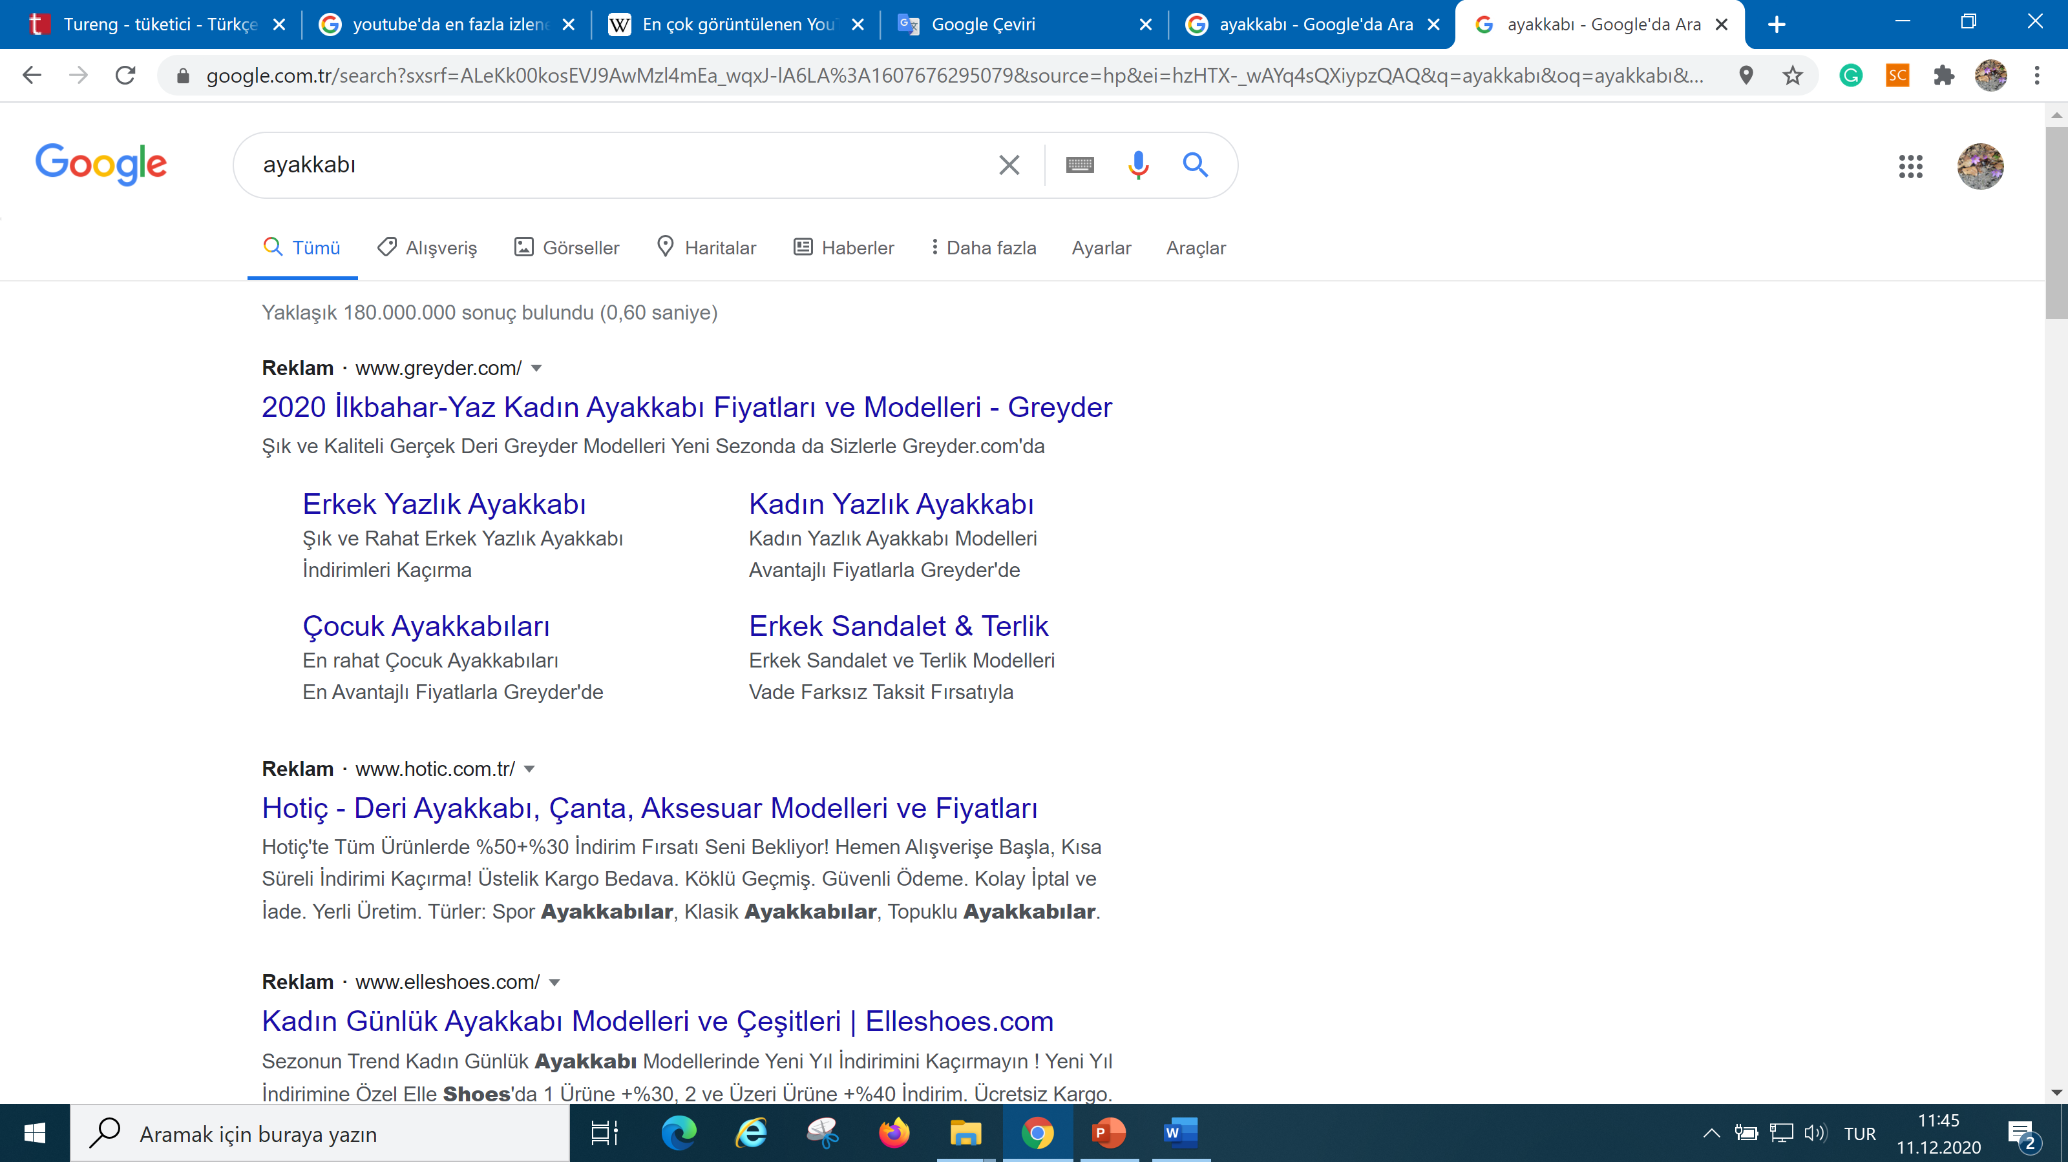

Slide 15
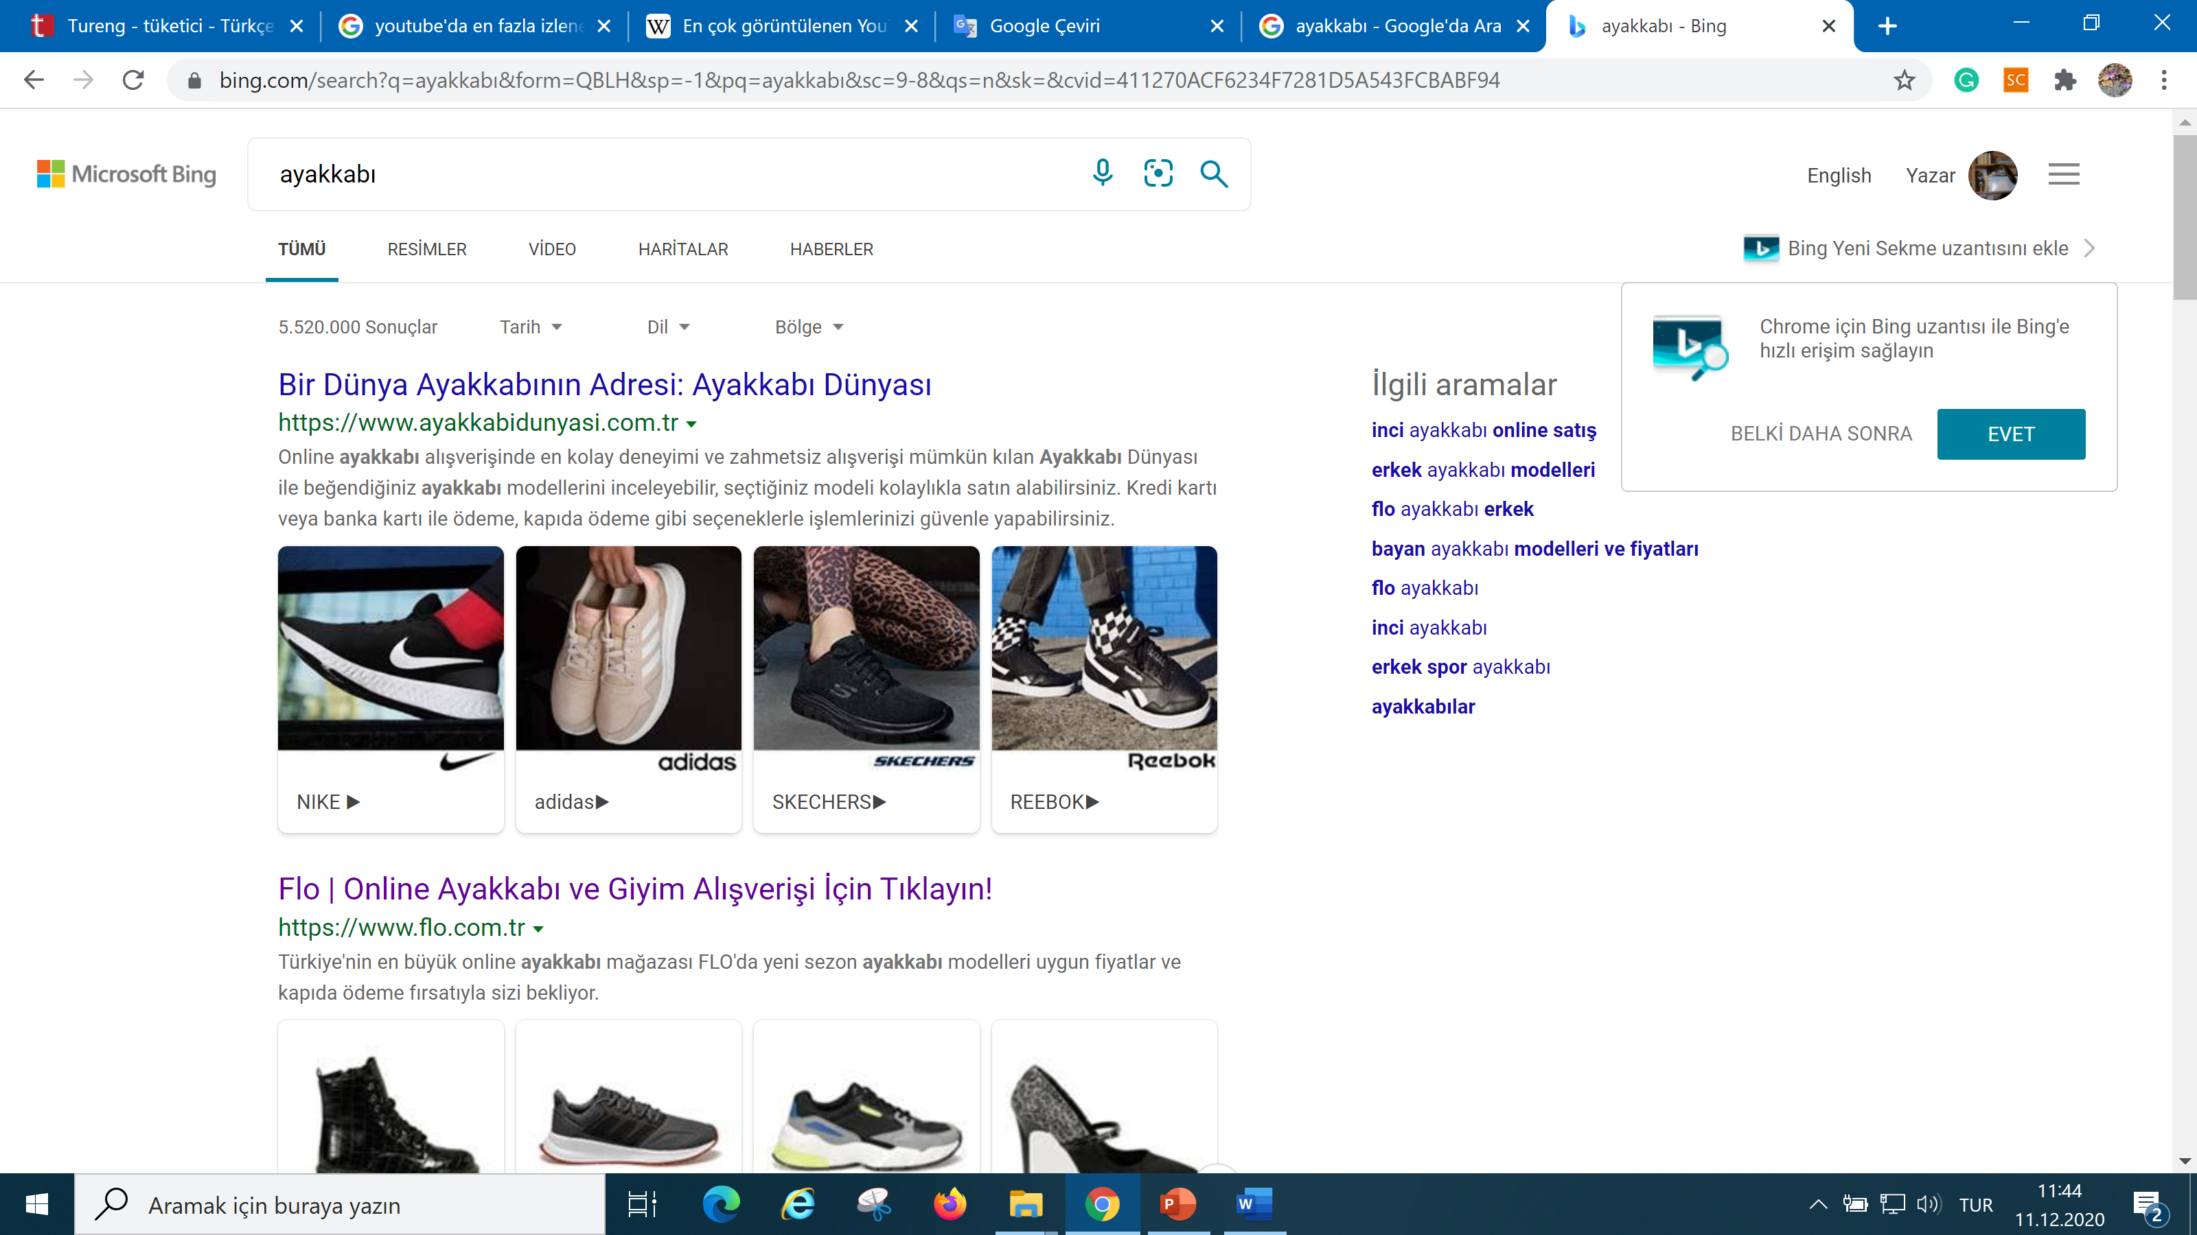

Slide 16
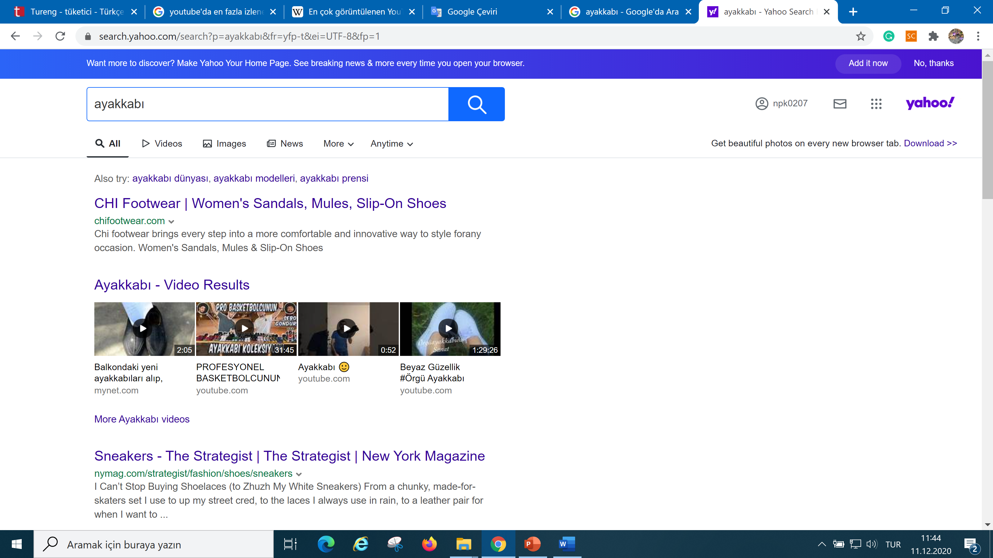

Slide 17
Kaynakça
Fuchs, Christian, (2016), Sosyal Medya Eleştirel Bir Giriş, Ankara: Nota Bene (2014).
Dijital İletişim ve Yeni Medya, 2013, (Ed.) Mesude Canan Öztürk, Anadolu Üniversitesi Yay.

